Slide 1
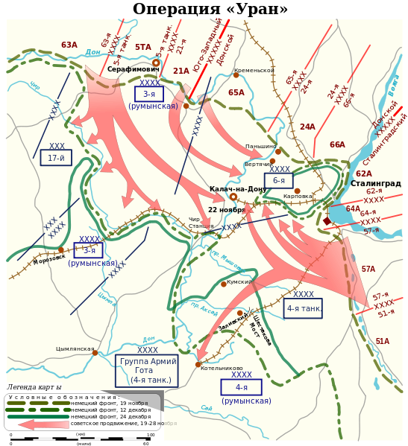
Битва за Сталинград Операция «Кольцо»

Slide 2
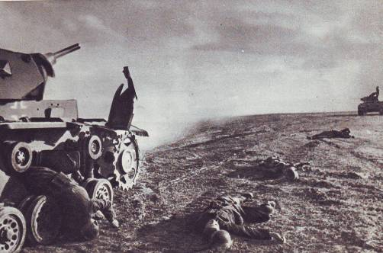
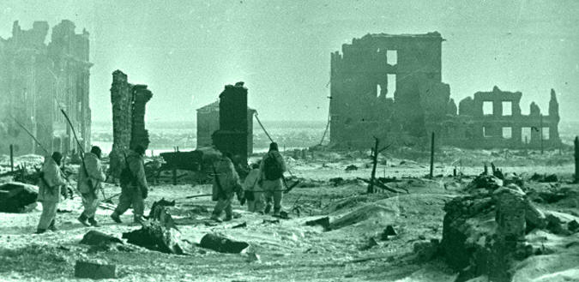
Операция началась 10 января 1943 года и закончилась 2 февраля этого же года.

Slide 3
Силы армий | Советская армия | Немецкая армия | Соотношение сил
Солдаты | 212 000 | 250 000 | 1:1,2
Артиллерийские орудия и миномёты | 6860 | 4130 | 1,5:1
Танки | 257 | 300 | 1:1,2
Самолёты | 300 | 100 | 3:1

Slide 4
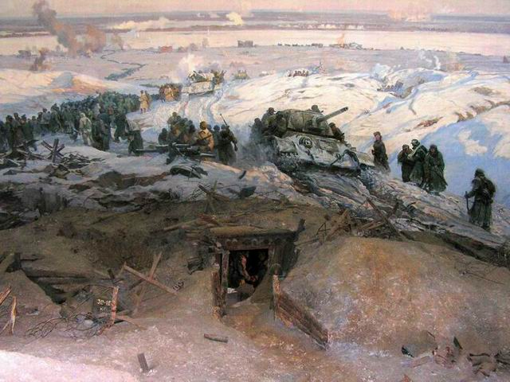
Соединение двух советских армий вблизи Мамаева кургана, капитуляция южной группы армии Паульса.

Slide 5
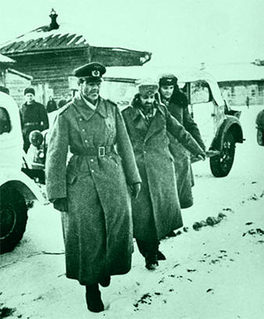
Капитуляция остальных частей армии Паульса
Генерал Паульс в плену.
Армия Паульса в плену.

Slide 6
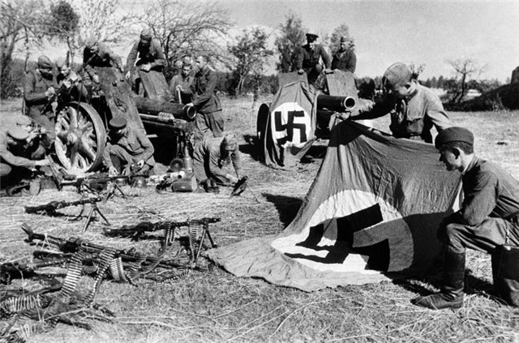
Трофеи, которые Русская армия получила в результате операции.

